Slide 1


Jabatan Hal Ehwal Agama Terengganu
KHUTBAH MULTIMEDIA
Siri: 19/2024
1 Zulkaedah 1445 : 10 Mei 2024
MURABBI INSANI, GENERASI MADANI
http://e-khutbah.terengganu.gov.my

Slide 2
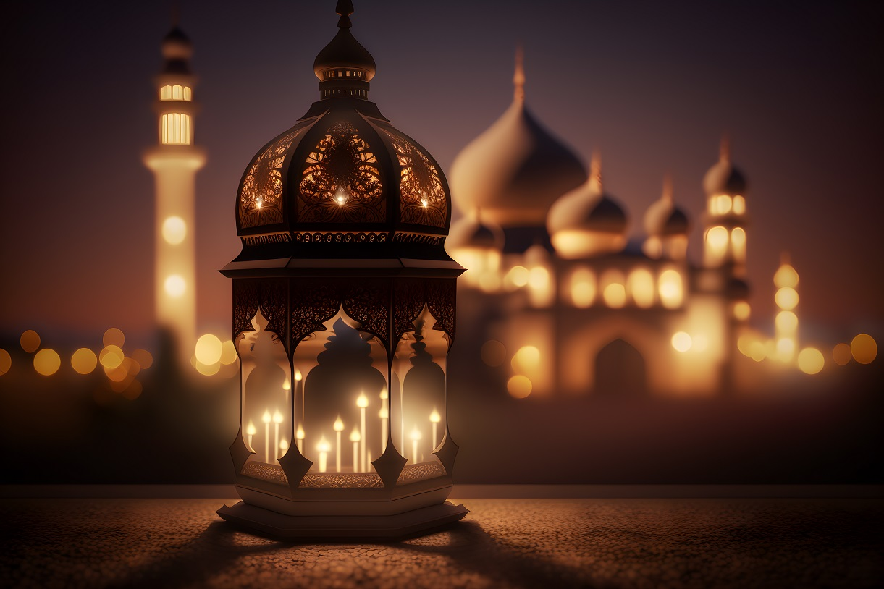
Pujian Kepada Allah SWT
الْحَمْدُ لِلّٰهِ
Segala puji-pujian hanya bagi Allah SWT

Slide 3
Syahadah
  أَشْهَدُ أَنْ لَا إِلٰهَ إِلَّا اللهُ وَحْدَهُ لَا شَرِيكَ لَهُ،
  وَأَشْهَدُ أَنَّ سَيِّدَنَا مُحَمَّدًا عَبْدُهُ وَرَسُولُهُ
Aku bersaksi bahawa tiada Tuhan melainkan Allah sahaja tiada sekutu bagi-Nya,
Dan aku bersaksi bahawa junjungan kita Muhammad adalah hamba dan Rasul-Nya.

Slide 4
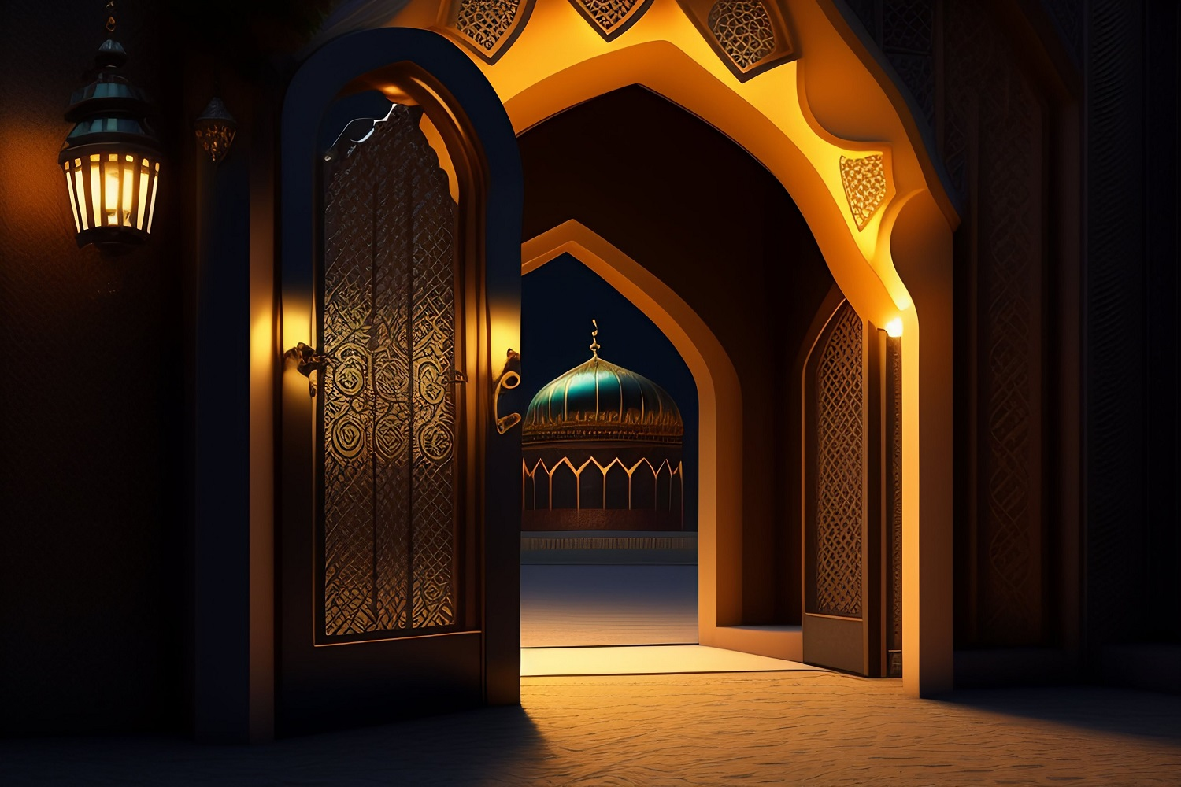
Selawat Ke Atas Nabi Muhammad SAW
اللّهُمَّ صَلِّ وَسَلِّمْ عَلَى نَبِيِّنَا مُحَمَّدٍ وَعَلَى آلِهِ وَصَحْبِهِ وَمَنْ دَعَا بِدَعْوَتِهِ إِلَى يَوْمِ الدِّيْنِ.
Ya Allah, selawat dan salam ke atas Nabi kami Muhammad, keluarga dan para sahabatnya, serta orang-orang yang menyeru sebagaimana dakwah Baginda hingga hari kiamat.

Slide 5
Pesanan Takwa
اِتَّقُوا اللهَ
“Bertaqwalah kepada Allah”

Slide 6
Tajuk
Khutbah Hari Ini:
MURABBI INSANI, GENERASI MADANI
1 Zulkaedah 1445 / 10 Mei 2024

Slide 7
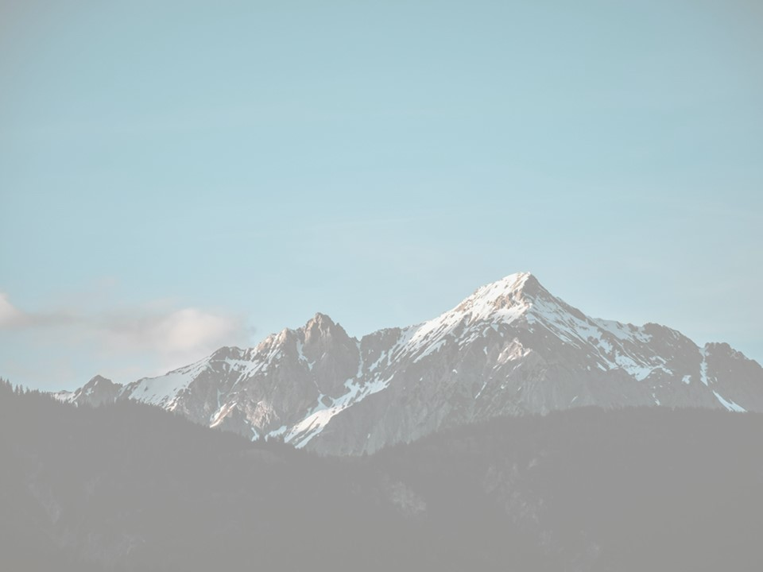
Tanggal 16 Mei setiap tahun telah ditetapkan sebagai tarikh Sambutan Hari Guru di seluruh negara. Ia bertujuan menghargai jasa dan pengorbanan guru sebagai murabbi ummah, sekali gus pewaris tugas para rasul.

Slide 8
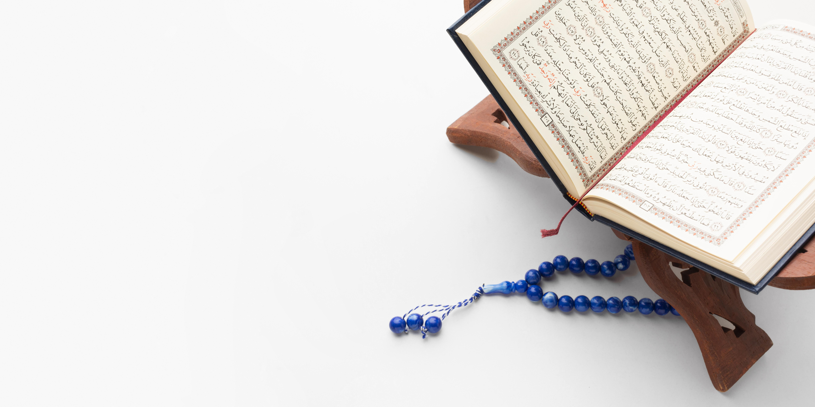
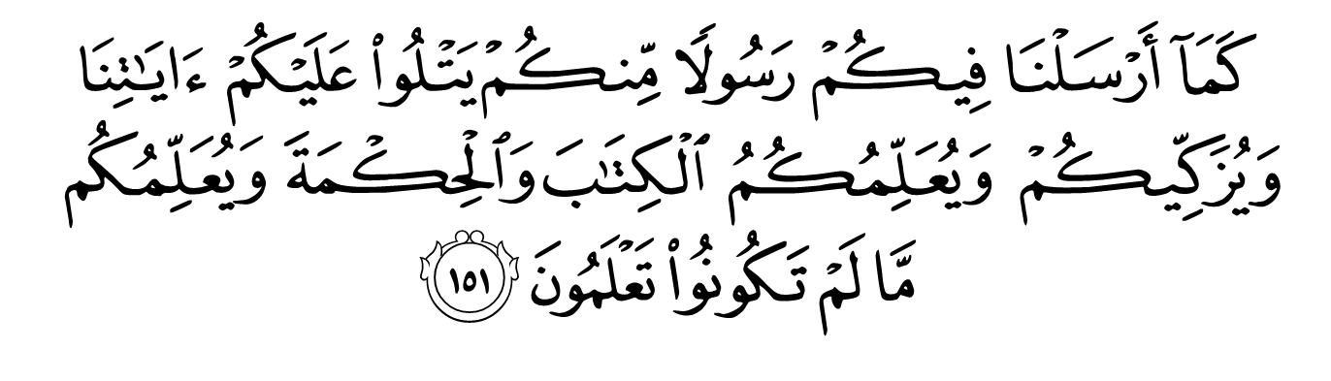
Firman Allah SWT dalam surah
al-Baqarah ayat 151:
Maksudnya: (Nikmat berkiblatkan Kaabah yang Kami berikan kepada kamu itu), samalah seperti (nikmat) Kami mengutuskan kepada kamu seorang Rasul daripada kalangan kamu (iaitu Nabi Muhammad SAW), yang membacakan ayat-ayat Kami kepada kamu, dan membersihkan kamu (daripada amalan syirik dan maksiat), dan yang mengajarkan kamu kandungan Kitab (al-Quran) serta hikmat kebijaksanaan, dan mengajarkan kamu apa yang belum kamu ketahui.

Slide 9

Kerjaya sebagai seorang guru, pendidik, pensyarah bukanlah mudah kerana golongan ini memikul tanggungjawab besar untuk mendidik anak-anak menjadi insan yang berguna.
Mereka mempunyai jiwa untuk menyalurkan ilmu kepada anak muridnya yang terdiri daripada pelbagai ragam dan latar belakang. Kasih seorang guru terhadap anak muridnya ibarat kasih ibu bapa kepada anak-anak.

Slide 10

Dalam konteks pendidikan negara kita yang tercinta, Sasterawan Negara Almarhum Dato’ Usman Awang pernah mengungkap bait-bait kalimat melalui sajak beliau yang menyanjung tinggi budi mulia dan khidmat bakti para guru.

Slide 11
  “Jika hari ini siapa sahaja menjadi dewasa
  Sejarahnya dimulakan oleh seorang guru biasa
  Dengan lembut sabarnya, mengajar tulis baca”

Slide 12

Medan pendidikan semakin teruji dengan perkembangan teknologi yang bersifat dinamik, terutamanya apabila melibatkan media sosial yang sukar dikawal. Implikasi media sosial ini jika tidak diurus dengan bijaksana akan cenderung kepada perbuatan yang negatif dalam kalangan penggunanya.

Slide 13

Oleh itu, guru perlu bersedia dan membimbing murid untuk menggunakan teknologi agar seiring dengan nilai akhlak.
Guru membentuk jiwa, memugar potensi anak bangsa.
Kasih sayang seorang guru, memberi bimbingan secara berterusan kepada murid tidak dapat diganti dengan teknologi.

Slide 14
Sebenarnya, ruang lingkup sistem pendidikan tidak hanya terhad di sekolah sahaja, namun ia meliputi pelbagai fungsi dan peranan. Sekolah ialah tempat untuk anak-anak menuntut ilmu dan pengalaman yang bermakna, seterusnya diaplikasikan dalam kehidupan seharian.

Slide 15

Oleh itu, sokongan ibu bapa, penjaga dan masyarakat kepada guru sangatlah diharapkan, bagi memastikan hasil pembelajaran tersebut dapat membentuk ke arah anak yang baik lagi cerdik.

Slide 16


Nabi SAW bersabda:
Maksudnya: Muliakanlah anak-anakmu, dan perelokkanlah adab mereka.
(Riwayat Ibnu Majah)

Slide 17

Antara adab yang boleh diterapkan dalam diri anak-anak kita, ialah mengajar mereka memberi salam apabila bertemu, menjaga adab semasa bergaul dan membantu orang dalam kesusahan. Ibu bapa juga perlu mendidik anak-anak menghormati guru sebagaimana mereka mengharapkan anak-anak menghormati mereka.

Slide 18

Bagi merealisasikan hasrat kita bersama, sokongan dan dokongan daripada anggota masyarakat terhadap guru menjadi kayu ukur kejayaan sesuatu bangsa dan tamadun.

Slide 19
Jatuh bangun sesebuah tamadun itu berpaksikan kepada nilai ilmu pengetahuan dan adab yang ada pada diri insan.
Apabila setiap anggota masyarakat mengambil peduli hal ehwal pendidikan anak-anak, maka perkara yang positif jugalah yang akan terhasil.

Slide 20
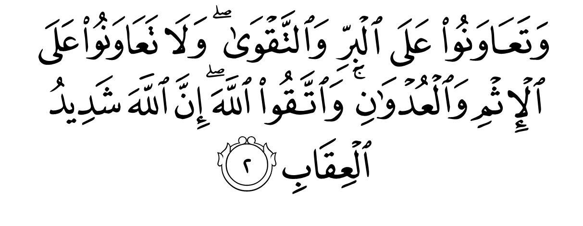
Ini bertepatan dengan firman Allah SWT
dalam surah al-Maidah, ayat 2:
Maksudnya: Tolong-menolonglah kamu dalam (mengerjakan) kebajikan dan takwa, dan janganlah kamu tolong-menolong dalam berbuat dosa dan permusuhan. Bertakwalah kepada Allah, sesungguhnya Allah sangat berat siksaan-Nya.

Slide 21

Justeru, bagi menghasilkan pendidikan yang berkualiti tinggi, semua pihak seperti Persatuan Alumni, Persatuan Ibu Bapa dan Guru (PIBG), Kumpulan Sokongan Ibu Bapa (KSIB), Pelibatan Ibu Bapa Komuniti dan Swasta (PIBKS), institusi masjid, agensi-agensi kerajaan dan swasta serta masyarakat setempat perlu menjalinkan kerjasama yang erat dengan institusi pendidikan serta memberikan sokongan yang padu kepada para guru.

Slide 22
Seterusnya, khatib menyeru sidang jemaah sekalian marilah kita mengangkat martabat guru dengan mengamalkan apa yang diajar, memberi kepercayaan yang jitu serta mendoakan kesejahteraan mereka agar keberkatan dan rahmat daripada Allah sentiasa memayungi hidup kita di dunia dan akhirat.

Slide 23

Seruan Khatib
Mengakhiri khutbah, khatib menyeru seluruh umat Islam supaya menghayati beberapa pengajaran berikut:
1
Pertama : Guru mempunyai peranan yang besar dalam menyampaikan ilmu bagi membentuk murid yang berakhlak mulia, seterusnya menyumbang kepada masyarakat yang bertamadun, beriman dan bertakwa kepada Allah SWT.

Slide 24
Seruan Khatib
2
Kedua : Ibu bapa perlu memastikan kesinambungan ilmu yang diajar di sekolah dipraktikkan di rumah atau di mana sahaja bagi memberi nilai tambah kepada proses pembentukan akhlak dan jiwa anak-anak, dan
3
Ketiga : Masyarakat hendaklah bersedia menyokong dan berganding bahu dengan guru bagi mewujudkan murid yang berpengetahuan, berketerampilan, berdikari dan berupaya menjadi pelapis kepimpinan negara.

Slide 25
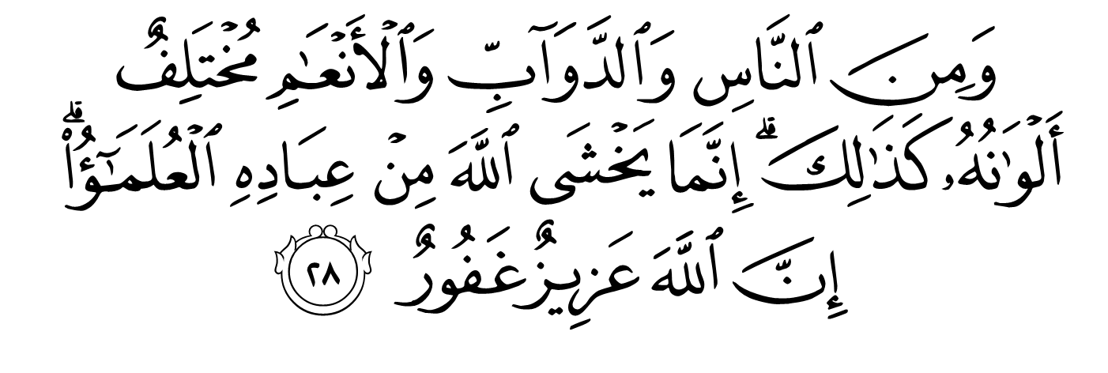
أعُوذُ بِاللهِ مِنَ الشَّيْطَانِ الرَّجِيمِ
Maksudnya: Dan demikianlah antara manusia dan binatang ternak, ada yang berlainan jenis dan warnanya. Sebenarnya yang takut kepada Allah dari kalangan hamba-Nya hanyalah orang yang berilmu. Sesungguhnya Allah Maha Kuasa, lagi Maha Pengampun.
(Surah Fathir, ayat 28)

Slide 26
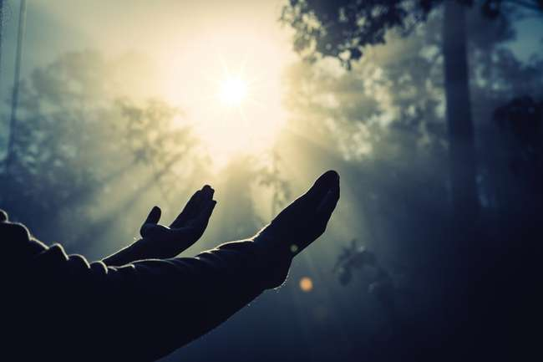
بَارَكَ اللهُ لِي وَلَكُمْ بالْقُرْآنِ الْعَظِيْمِ.
وَنَفَعَنِي وَاِيَّاكُمْ بِمَا فِيْهِ مِنَ الآيَاتِ وَالذِّكْرِ الْحَكِيْمِ.
وَتَقَبَّلَ مِنِّي وَمِنْكُمْ تِلاوَتَهُ اِنَّهُ هُوَ السَّمِيْعُ الْعَلِيْمُ.
أقُوْلُ قَوْلِي هَذا وَأَسْتَغْفِرُ اللهَ الْعَظِيْمَ لِيْ وَلَكُمْ
وَلِسَائِرِ الْمُسْلِمِيْنَ وَالْمُسْلِمَاتِ وَالْمُؤْمِنِيْنَ وَالْمُؤْمِنَاتِ
فَاسْتَغْفِرُوْهُ إنَّهُ هُوَ الْغَفُوْرُ الرَّحِيْمُ.

Slide 27
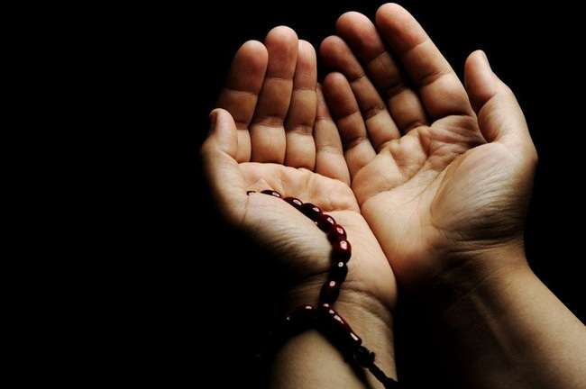
Doa Antara Dua Khutbah
آمِينَ ، يَا مُوَفِّقَ الطَّائِعِينَ
وَفِّقنَا لِطَاعَتِكَ أَجمَعِينَ
وَتُب عَلَينَا وَعَلَى المُسلِمِينَ
وَاغفِر ذَنبَ مَن يَقُولُ: «أَستَغفِرُ اللهَ» العَظِيمَ
وَنَستَغفِرُ اللهَ

Slide 28
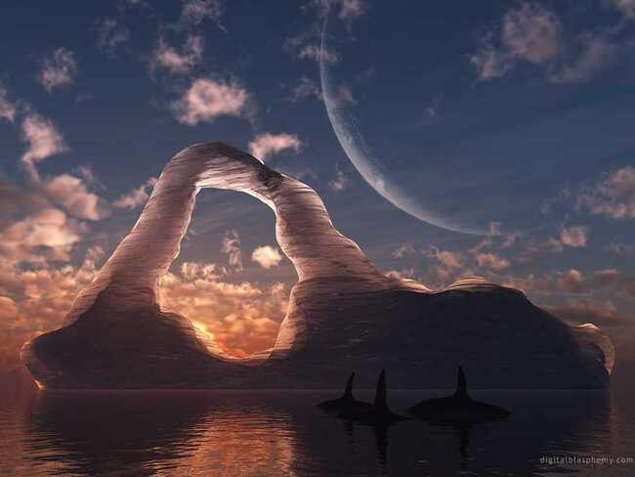
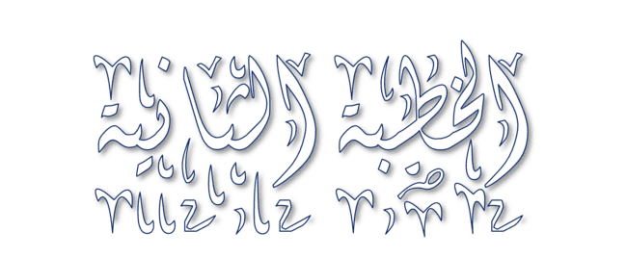


Slide 29
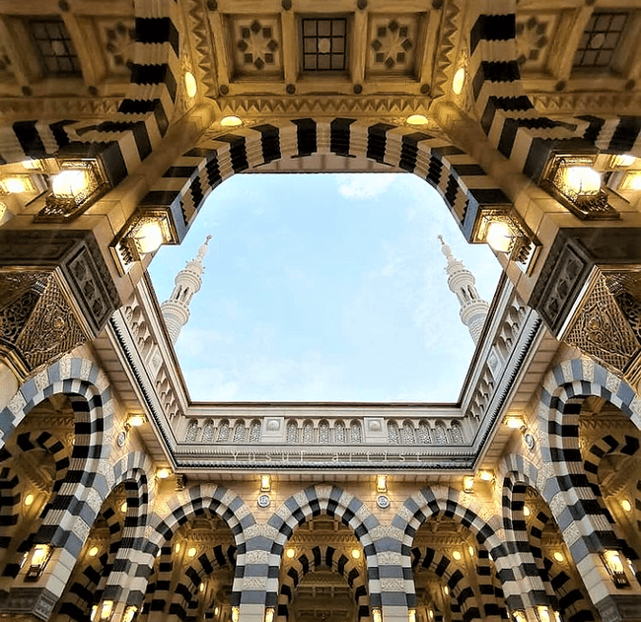

Pujian Kepada Allah S.W.T.
الْحَمْدُ لِلّٰهِ
Segala puji-pujian hanya
bagi Allah S.W.T.

Slide 30
Syahadah
وَأَشْهَدُ أَن لَّا إِلٰهَ إِلَّا اللهُ وَحْدَهُ لَا شَرِيْكَ لَهُ، وَأَشْهَدُ أَنَّ سَيِّدَنَا مُحَمَّدًا عَبْدُهُ وَرَسُوْلُهُ.
Dan aku bersaksi bahawa sesungguhnya tiada tuhan melainkan Allah, Yang Maha Esa, tiada sekutu bagi-Nya, dan juga aku bersaksi bahawa junjungan kami (Nabi) Muhammad (S.A.W) hamba-Nya dan rasul-Nya.

Slide 31
Selawat Ke Atas
Nabi Muhammad S.A.W
اللّٰهُمَّ صَلِّ وَسَلِّمْ وَبَارِكْ عَلَى سَيِّدِنَا مُحَمَّدٍ، وَعَلَى آلِهِ وَأَصْحَابِهِ أَجْمَعِيْنَ.
Ya Allah, cucurilah rahmat, kesejahteraan dan keberkatan ke atas junjungan kami (Nabi) Muhammad (S.A.W) dan ke atas keluarganya dan sekalian para Sahabatnya.

Slide 32
Seruan Takwa
اتَّقُوا اللهَ فَقَدْ فَازَ الْمُتَّقُوْنَ
Bertakwalah kepada Allah dengan sebenar-benarnya, sesungguhnya berjayalah orang-orang yang bertaqwa.

Slide 33
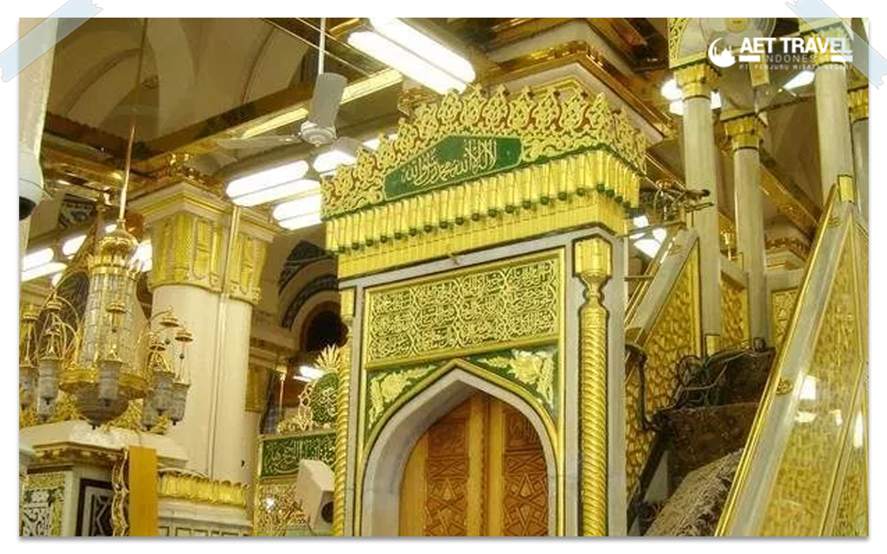
SERUAN KHATIB
Wahai hamba-hamba Allah, berbaktilah kepada Allah SWT dan jagalah setiap gerak geri dan tutur kata. Setiap tindakan yang dilakukan dan setiap perkataan yang diucapkan pasti akan dicatat oleh malaikat.

Slide 34
SERUAN KHATIB
Sesungguhnya setiap manusia akan diserahkan buku amalan masing-masing pada hari Akhirat nanti, dan ketika itu setiap yang tercatat dalam buku amalan tidak dapat diubah dan tak dapat dipinda lagi. Mudah-mudahan dengan peringatan ini, kita akan menjadi hamba Allah yang mendapat rahmat serta keampunan-Nya dan dimasukkan ke dalam syurga bersama kekasih kita Nabi Muhammad SAW.

Slide 35
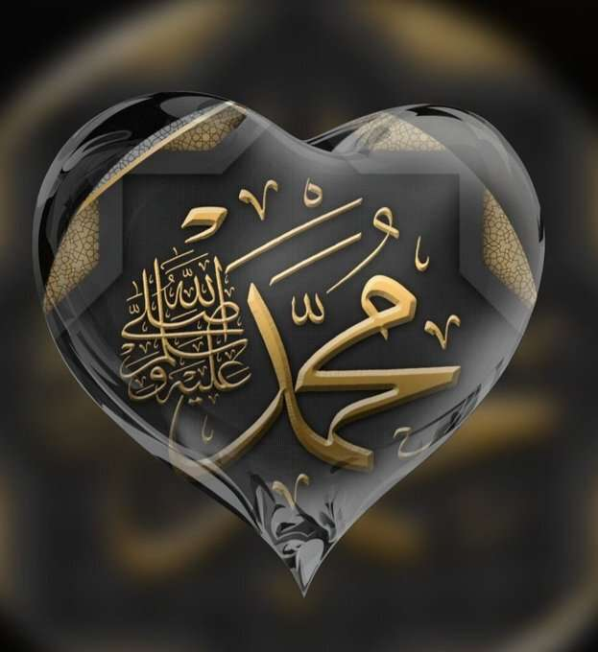
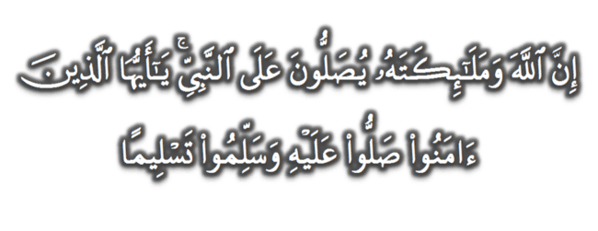
Seruan
Memperbanyakkan ucapan selawat dan salam kepada Rasulullah SAW
(Surah Al-Ahzab : Ayat 56)
“Sesungguhnya Allah Taala Dan Para MalaikatNya Sentiasa Berselawat Ke Atas Nabi (Muhammad).
Wahai Orang-orang Beriman! Berselawatlah Kamu
Ke Atasnya Serta Ucapkanlah Salam Sejahtera Dengan Penghormatan Ke Atasnya Dengan Sepenuhnya”.

Slide 36

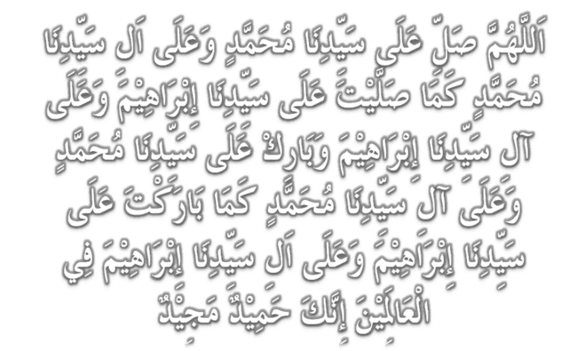
Selawat

Slide 37
DOA
اللّٰهُمَّ اغْفِرْ لِلْمُؤْمِنِيْنَ وَالْمُؤْمِنَاتِ، وَالمُسْلِمِيْنَ وَالْمُسْلِمَاتِ الأَحْيَاءِ مِنْهُمْ وَالأَمْوَات،
إِنَّكَ سَمِيْعٌ قَرِيْبٌ مُجِيْبُ الدَّعَوَات.
اللّٰهُمَّ ادْفَعْ عَنَّا الْبَلاءَ وَالْوَبَاءَ وَالْفَحْشَاءَ
مَا لا يَصْرِفُهُ غَيْرُكَ

Slide 38
DOA
اللّٰهُمَّ إِنَّا نَعُوذُ بِكَ مِنَ البَرَصِ وَالْجُنُونِ وَالْجُذَامِ وَمِن سَيِّئِ الأَسْقَامِ.
اللّٰهُمَّ اشْفِ مَرْضَانَا وَارْحَمْ مَّوْتَانَا، وَالْطُفْ بِنَا فِيمَا نَزَلَ بِنَا

Slide 39


Ya Allah…
Peliharakanlah
Kebawah Duli Yang Maha Mulia Raja Kami
Al-Wathiqu Billah Sultan Mizan Zainal Abidin Ibni Al-Marhum Sultan Mahmud
Al-Muktafi Billah Shah,
Limpahkanlah RahmatMu Untuk Baginda,
Juga Untuk Sultanah Nur Zahirah
Sultanah Terengganu
Dan Peliharakanlah Putera Puteri,
Ahli Keluarga, Keturunan dan Kerabat Baginda

Slide 40
Ya Allah…
Peliharakanlah Para Ulama’,
Semua Pembesar, Hakim-Hakim,
Pegawai Kerajaan dan Rakyat Jelata Baginda
Dari Kalangan Orang Islam dan
Mereka Yang Beriman Lelaki dan Perempuan
Di Dunia dan Akhirat Dengan Segala RahmatMu,
Wahai Allah Yang Maha Penyayang.
Ya Allah…
Peliharakanlah Juga Raja Muda Kami
Tengku Muhammad Ismail Ibni
Al-Wathiqu Billah Sultan Mizan Zainal Abidin

Slide 41
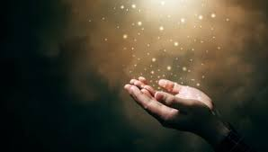
DOA
اللَّهُمَّ أَعِزَّ الإِسْلاَمَ وَالْمُسْلِمِيْنَ، وَأَذِلَّ الْمُعْتَدِيْنَ الظَّالِمِيْنَ، وَدَمِّرْ أَعْدَائَكَ أَعْدَاءَ الدِّيْنَ، وَانْصُرْنَا عَلَيْهِمْ يَا رَبَّ الْعَالَمِيْنَ
اللَّهُمَّ انْصُرْ إِخْوَانَنَا الْمُسْلِمِيْنَ وَالْمُجَاهِدِيْنَ فِيْ فَلَسْطِيْن وَفِيْ كُلِّ مَكَانٍ.

Slide 42
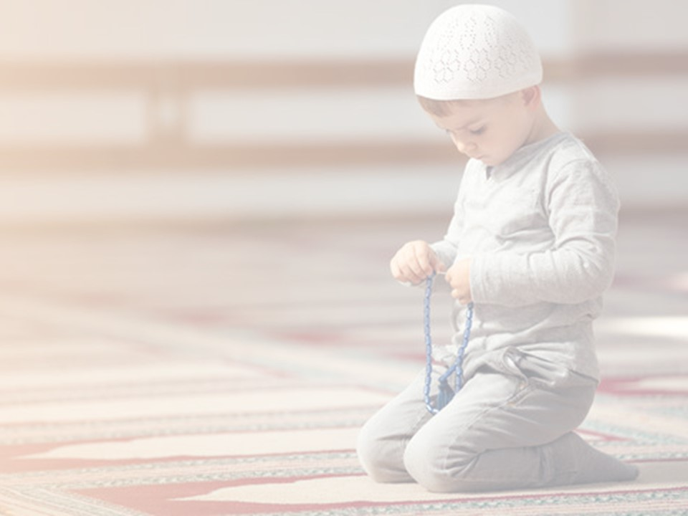
DOA …
Ya Allah,
Kami memohon hidayah dan petunjuk ke jalan kebenaran. Tetapkanlah iman kami di dalam agama-Mu. Basahilah lidah kami dengan bacaan al-Quran dan zikir kepada-Mu. Jadikanlah akhlak junjungan besar Nabi Muhammad SAW sebagai ikutan kami. Pereratkanlah hubungan sesama kami, saling bekerjasama dan bantu membantu dalam kebajikan dan taqwa.

Slide 43
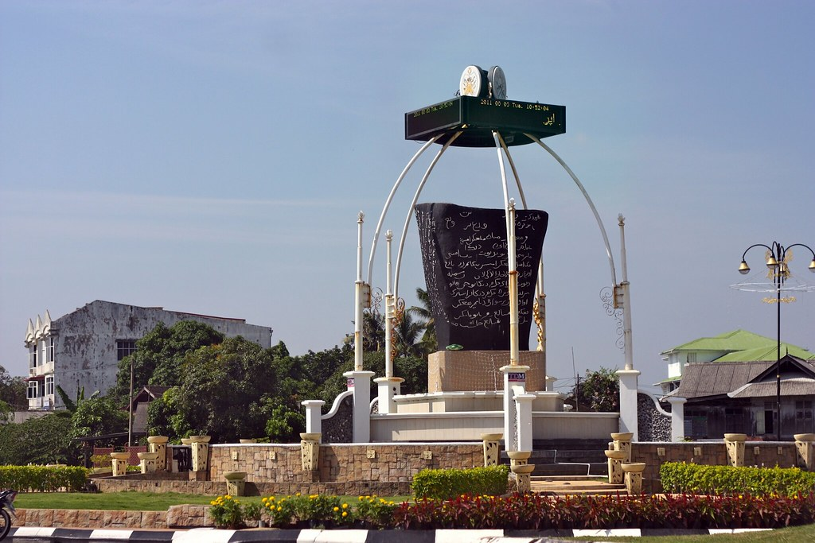
DOA …
Ya Allah,
Jadikanlah negeri ini negeri yang aman, maju lagi diberkati. Bukakanlah pintu-pintu rezeki dari segala penjuru. Kurniakanlah kepada kami nikmat kesejahteraan yang berterusan. Jauhkanlah negeri kami ini daripada segala malapetaka, musibah dan apa jua kemurkaan-Mu.

Slide 44
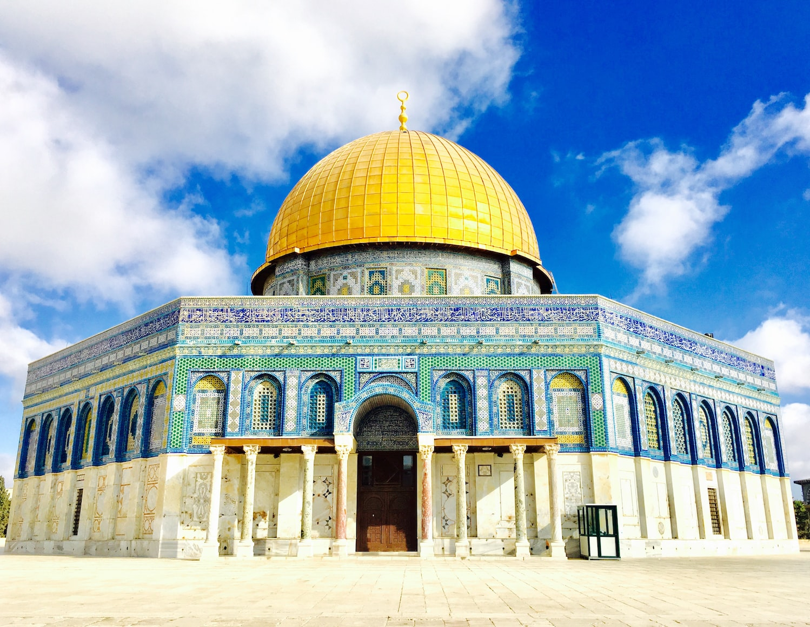
DOA …
Ya Allah,
Anugerahkan pertolongan dan bantuanMu untuk saudara kami di Palestin. Berikanlah ketabahan dan kekuatan kepada mereka dalam menghadapi kekejaman rejim zionis. Peliharakanlah bumi Baitul Maqdis dan seluruh saudara kami di sana.
Amin Ya Rabbal alamin

Slide 45
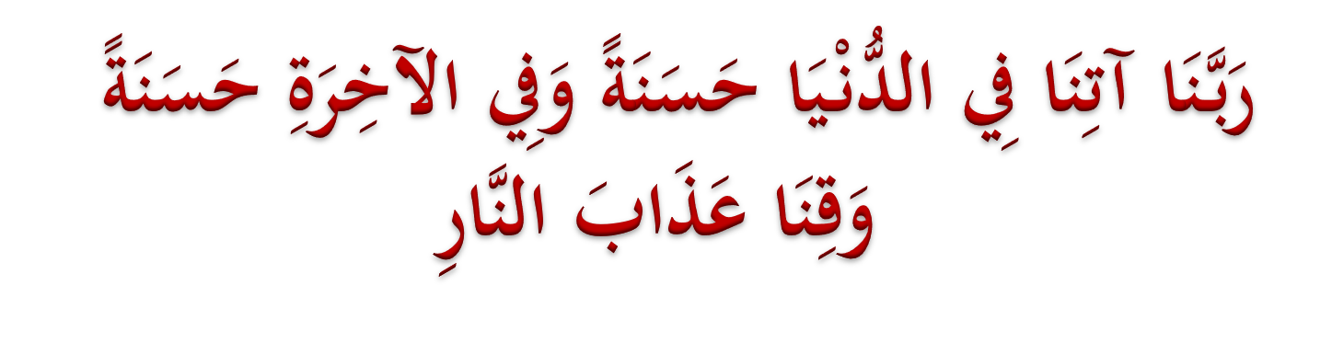
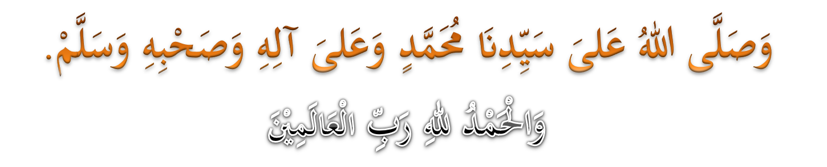
DOA PENUTUP…
Kurniakanlah Kepada Kami Kebaikan Di Dunia Dan Kebaikan Di Akhirat Serta Hindarilah Kami Dari Seksaan Neraka

Slide 46
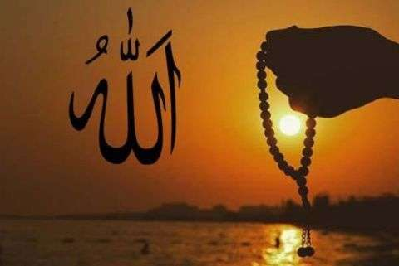
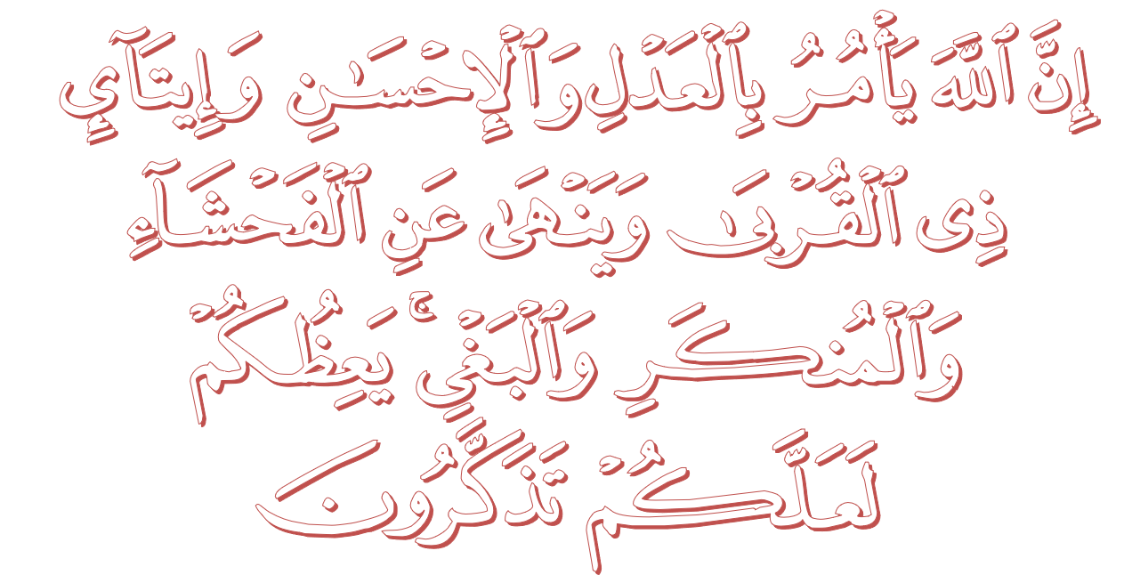
عِبَادَ اللهِ!

Slide 47
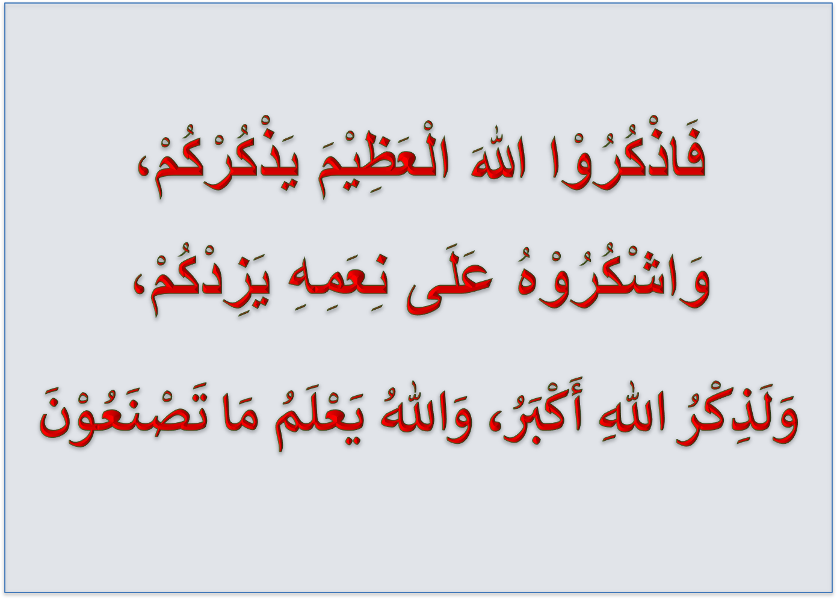

Slide 48
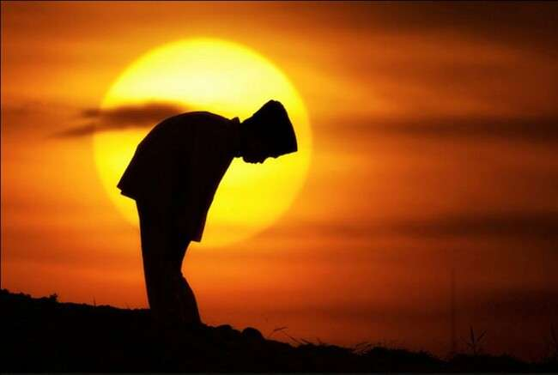
قُوْمُوْا إِلَى صَلاتِكُمْ،
يَرْحَمْكُمُ الله

